Slide 1
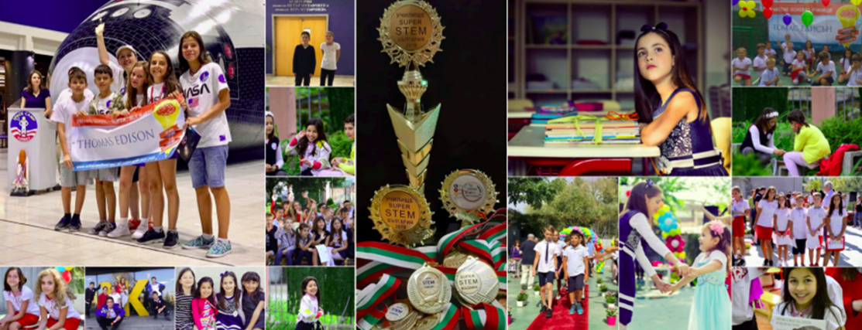

Виртуални практики в STEАM образованието

Slide 2
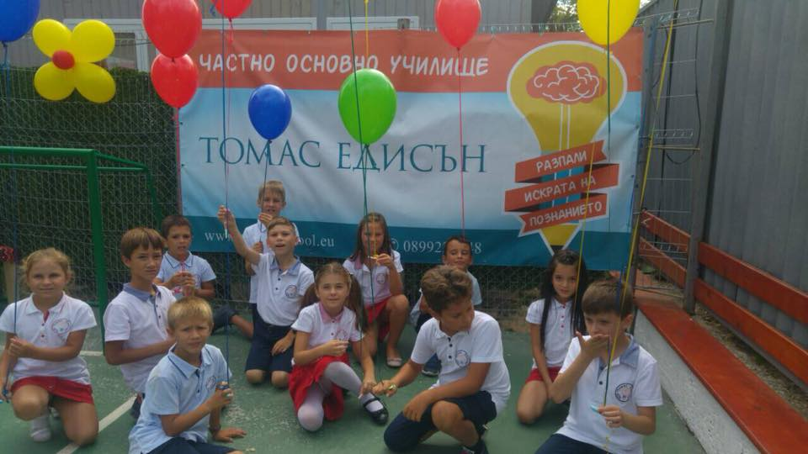
ЧОУ „ТОМАС ЕДИСЪН“
Отваря врати през 2016 г.
Текущо: над 110 ученици от 1 до 7 клас.
Разширена програма по Математика, БЕЛ и АЕ (10 ч седмично) и допълнително спорт.
STEАМ училищна програма с много допълнителни направления.

Slide 3

Как интегрираме STEAM в училищното обучение 2020-2021
Интердисциплинарни и бинарни дистанционни и хибридни лекции и практикуми
Практически упражения в екипни творчески проекти
Онлайн гост-лектори в училище - утвърдени учени и специалисти в различни области от университети, институти, музеи, лаборатории и др.
Онлайн разходки и публични леции
Интерактивни инструменти и онлайн обучителни платформи

Slide 4
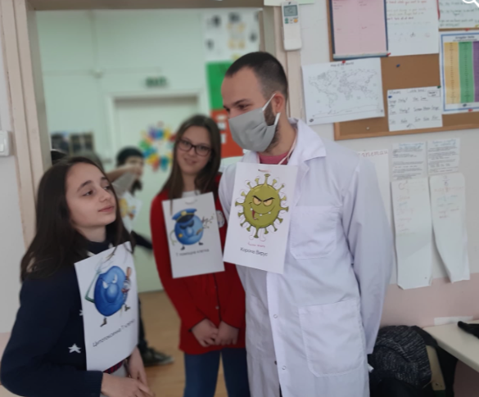


Медицина за деца
Авторска учебна програма по биология, анатомия и здравно образование,
провеждана от дипломиран лекар за деца I-VII клас. Включва презентации, дискусии, демонстрации и уникални симулативни игри.

Slide 5

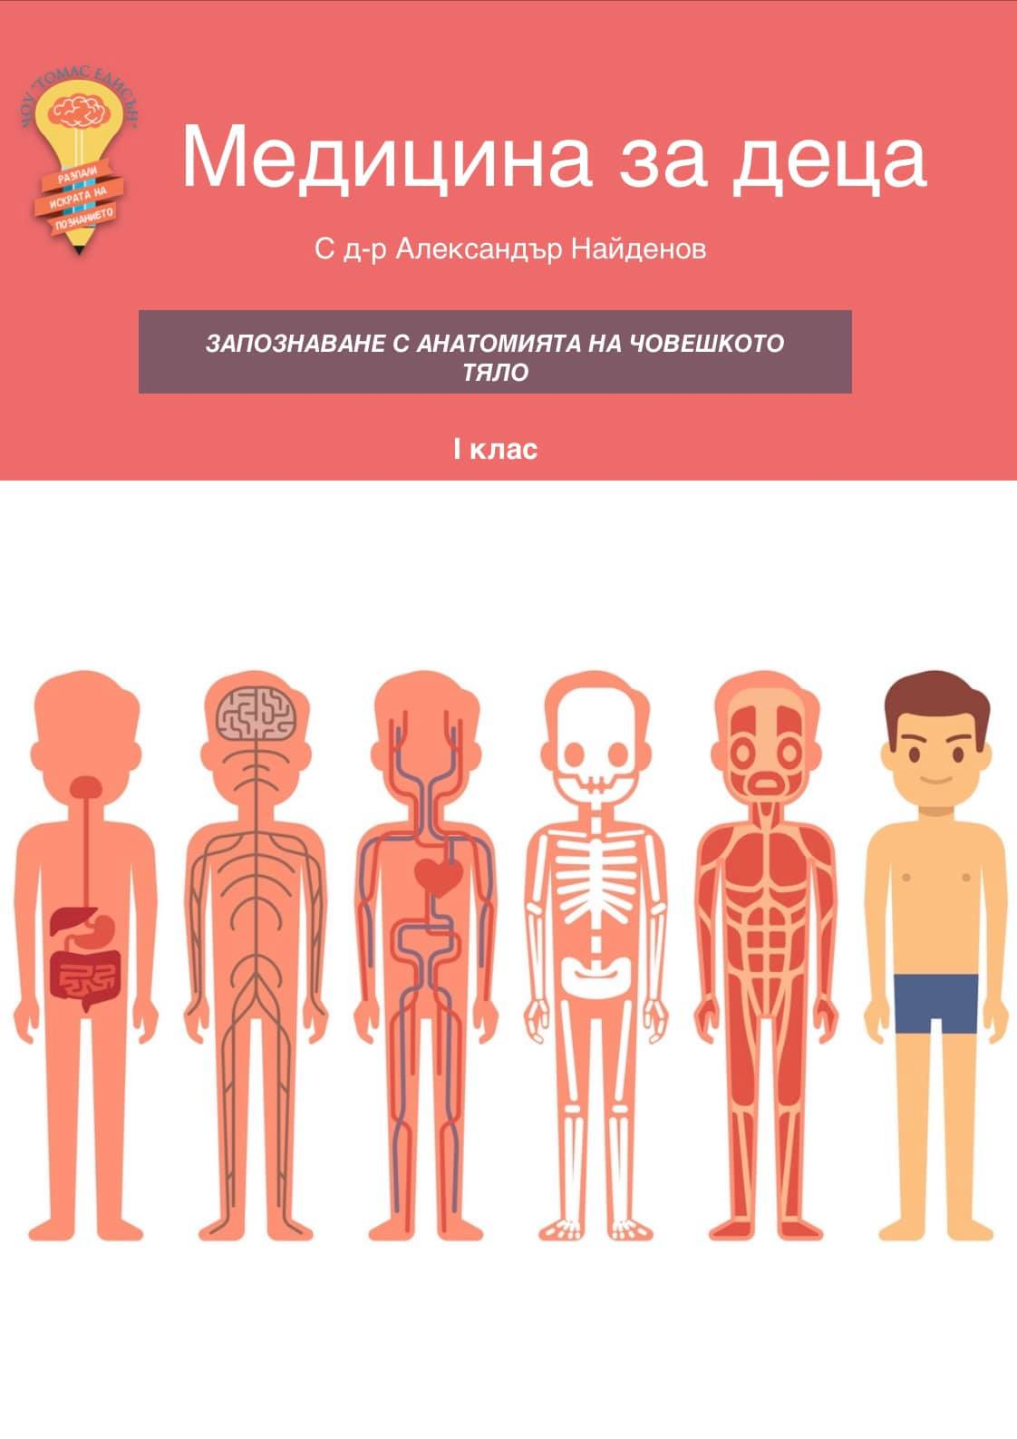

Медицина за деца
Хибридно и онлайн

Slide 6

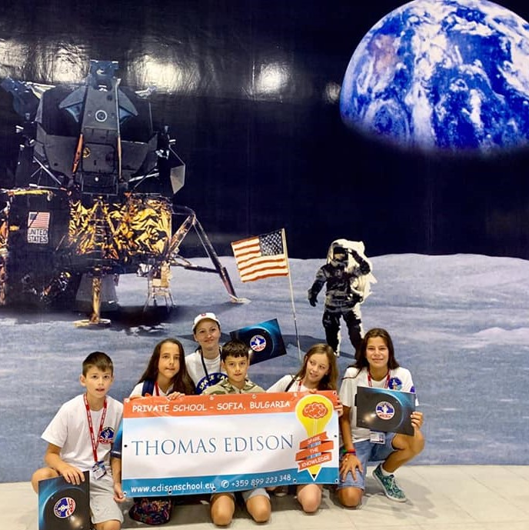
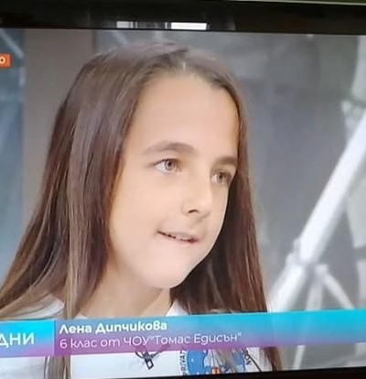
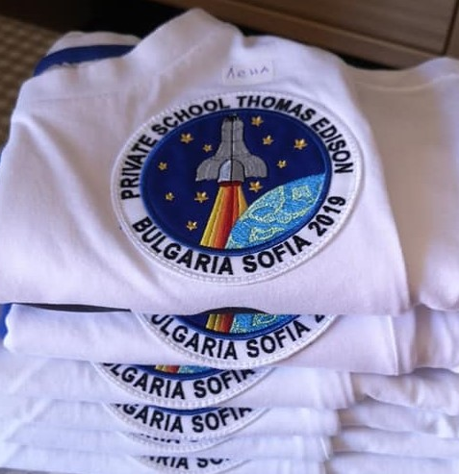

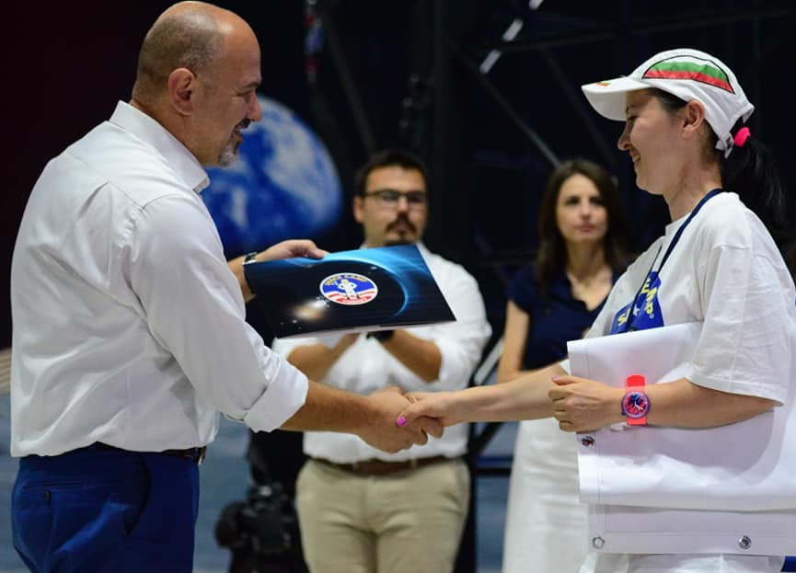
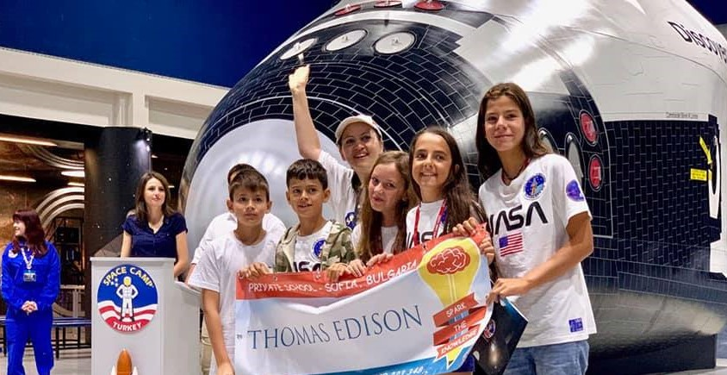
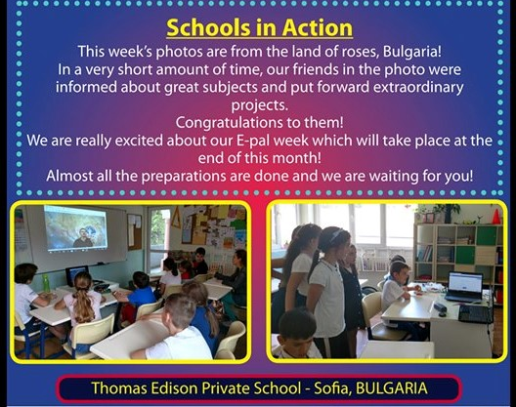
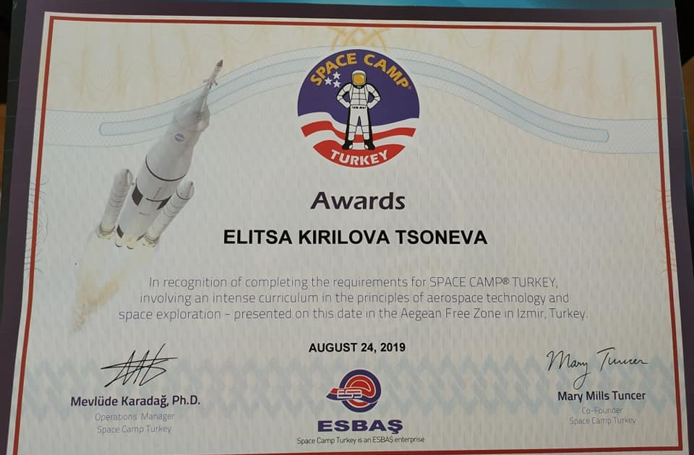
STEM обучения
SPACE CAMP
сътрудничество с международния космически лагер по модел на Space camp (Turkey). училището ни е първото партньорско училище в София по Future explorer program (FEP).
STEM проекти защитени в рекорден срок -Нашият успех бе официално отразен в Astro newsletter (Vol.12, Issue 10, June 18, 2019)
Future Explorers Program

Slide 7
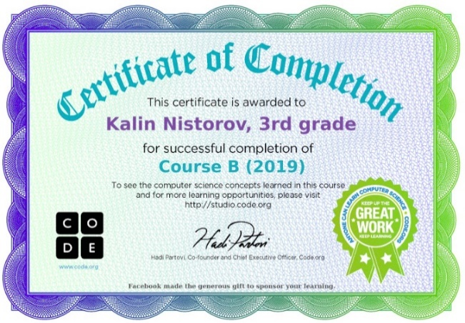
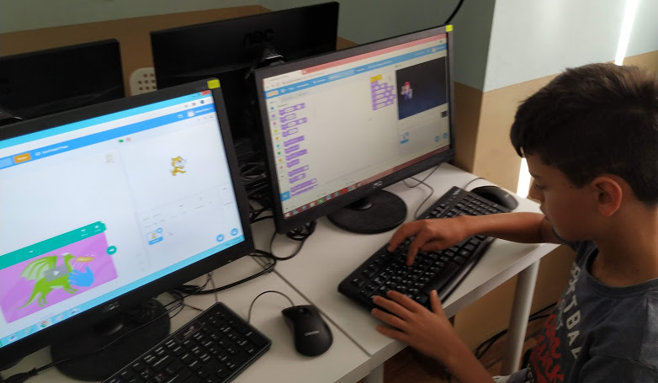
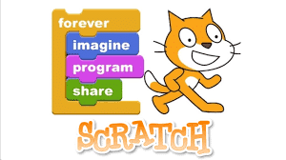

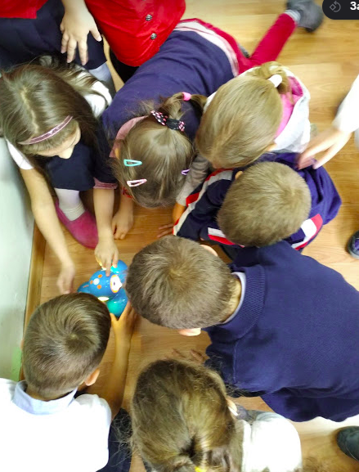



CODEPLAY- авторска учебна програма
Компютърно моделиране и Програмиране
Авторска учебна програма за ранно въвеждане от 1 клас в света на технологиите, логическото мислене и уменията за работа в екип. Обучение със специализирани образователни платформи, разработени от: Massachusetts Institute of Technology, Microsoft, IBM и др.
Резултати: 2020 г. - първо място по общ брой явили/наградени ученици от едно училище от състезания по блоково програмиране за I-VII клас.

Slide 8
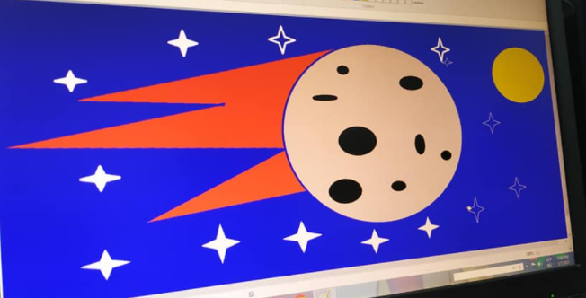
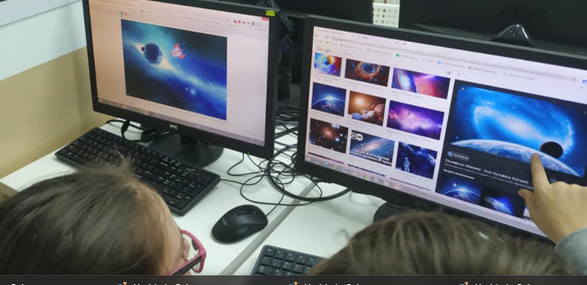
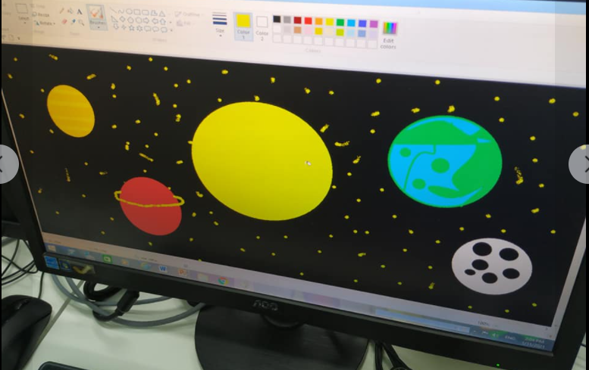
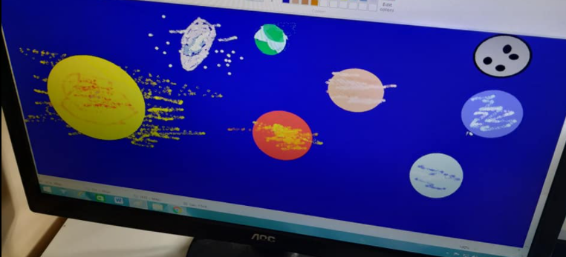
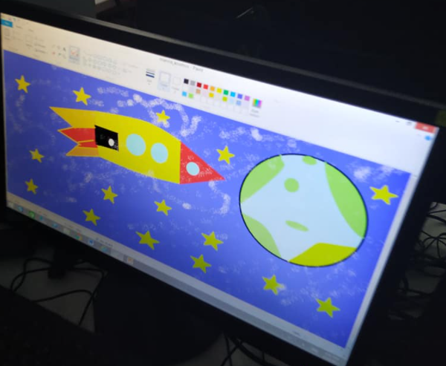
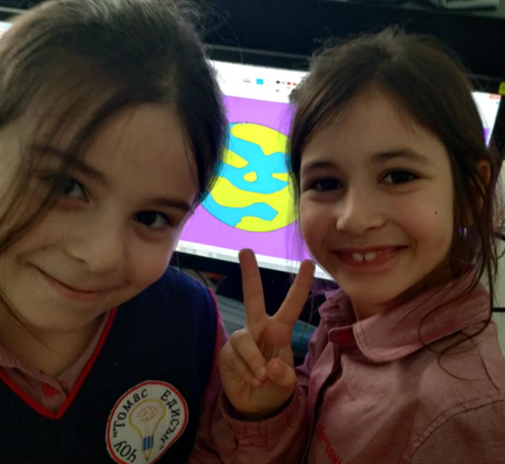
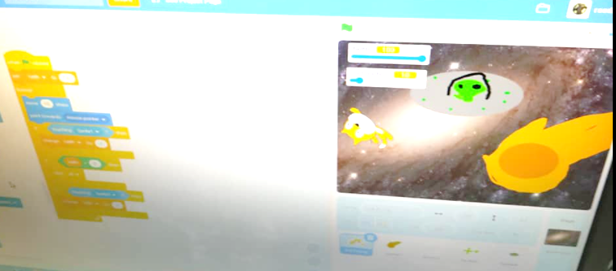
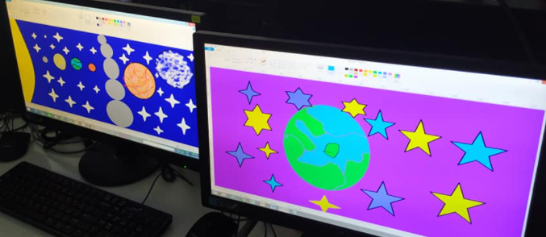

Slide 9
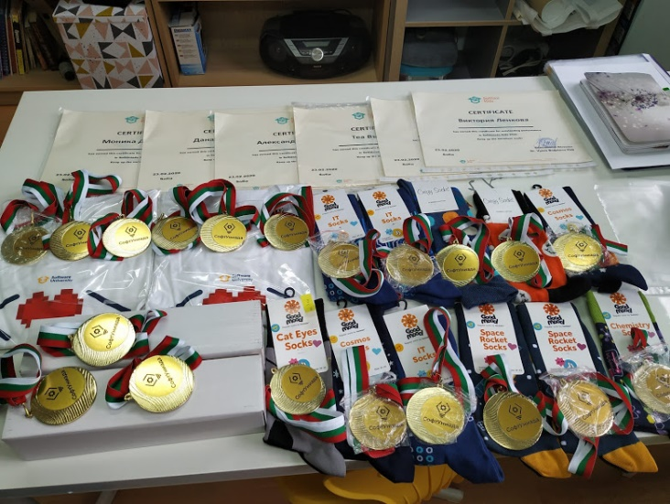
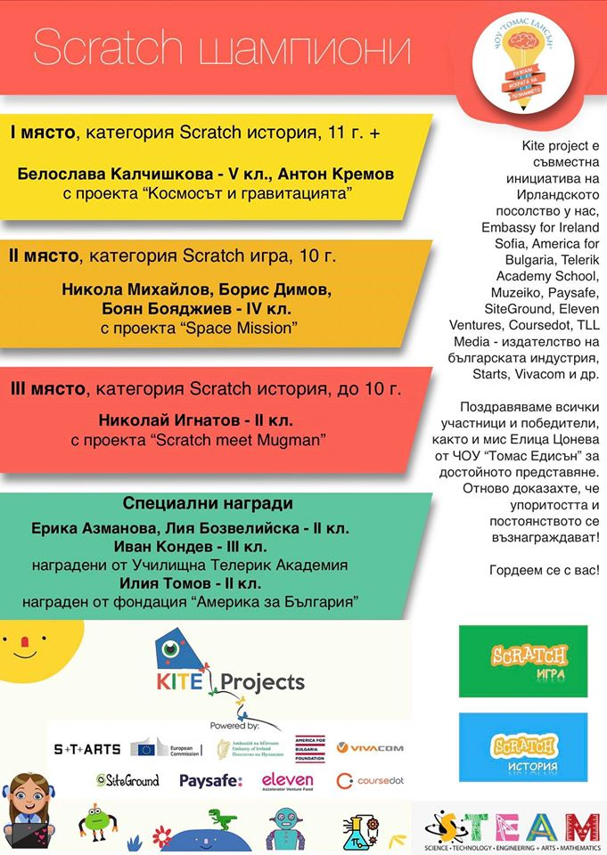







УСПЕХИТЕ
През пeриода 2020-2021 г. 110 ученици участваха в различни конкурси. Те спечелиха близо 70 награди и публикуваха свои проекти в: SUPER STEM България, Softuniada kids, EPAM E-kids, Kite projects, Младежко техническо творчество, Световното изложение за млади иноватори Coolest projects и др.
За поредна година ЧОУ „Томас Едисън“ спечели купата за SUPER STEM училище на България, рекорден брой ученици станаха победители в различни категории. Награда SUPER STEM EUROPE за учеител по математика.
През юни 2020г двама учители станаха лауреати на БАИТ и МОН в конкурса Дигитални новатори в образованието.

Slide 10

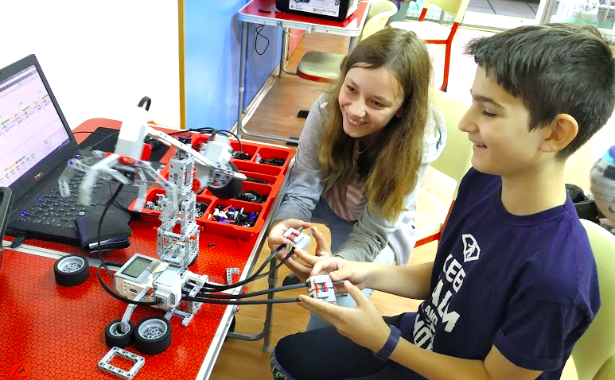
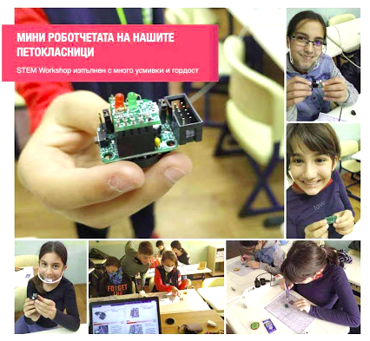
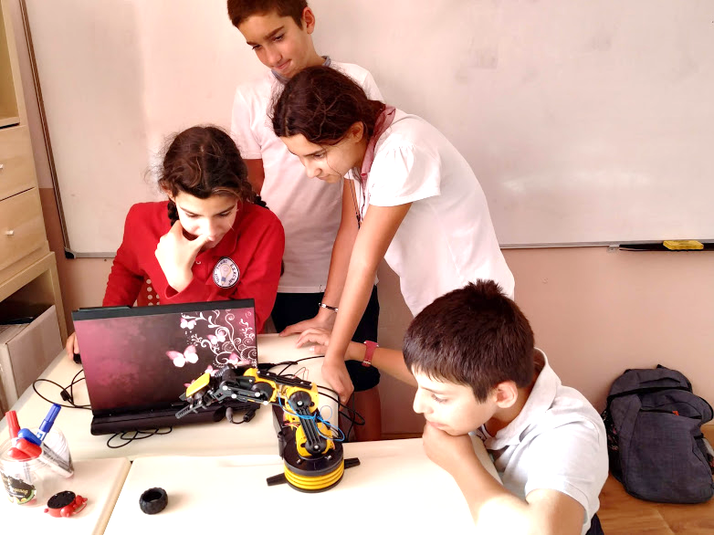
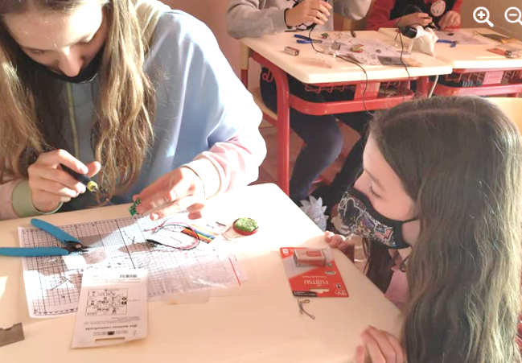
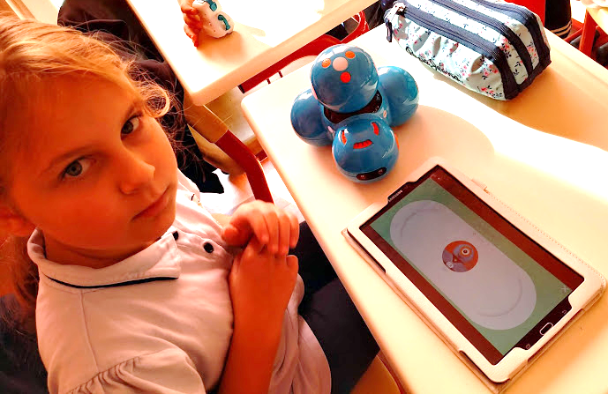
STEM WORKSHOP – програма по роботика, електроника и технологии
Учениците се обучават хибридно и дистанционно по авторска учебна програма включваща материал по Физика, Математика,Технологии и и предприемачество, Информационни технологии и Информатика.

Slide 11


Изследователска аналитично-творческа задача
Екипна работа и самоорганизация
Състезателен елемент
Онлайн файлове за екипни проекти
Геймифициране
Изработване на краен продукт
Lessons learnt project review meeting

Slide 12
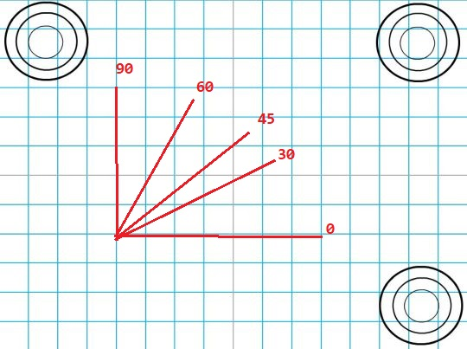
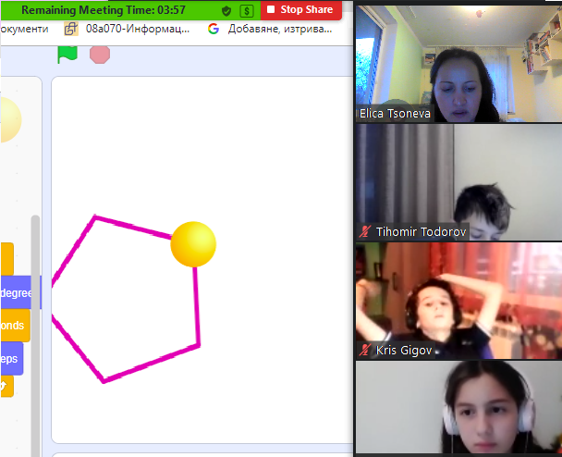
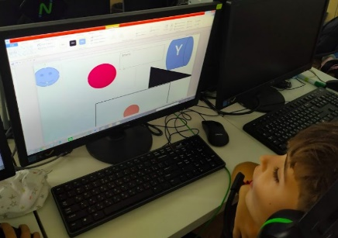
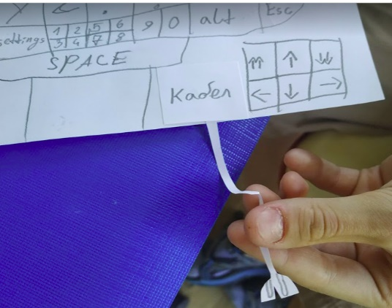
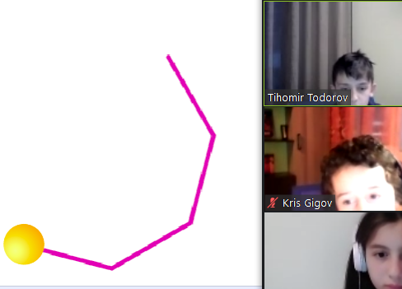
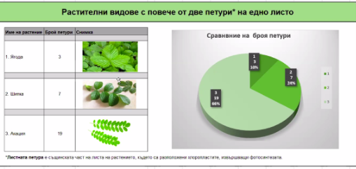
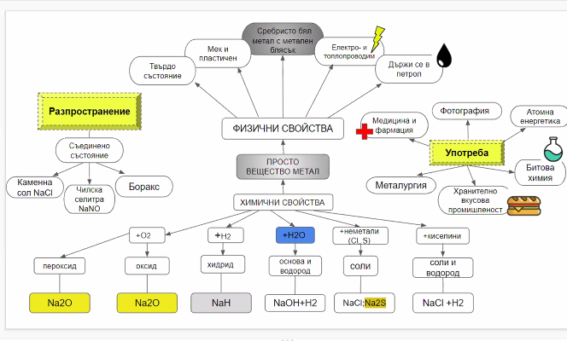
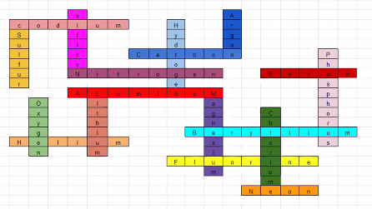
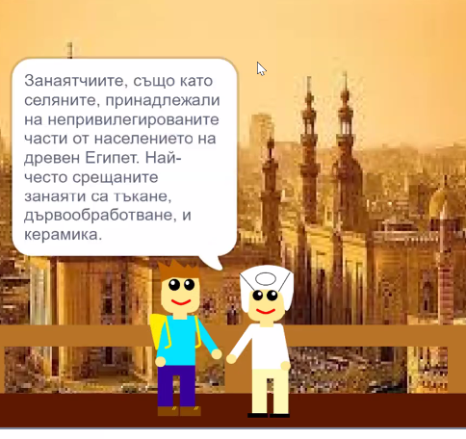
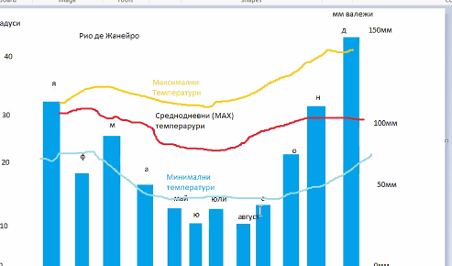
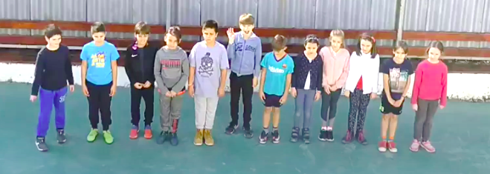


БИНАРНИ ЧАСОВЕ ПО ТЕХНОЛОГИИ И НАУКИ

Slide 13
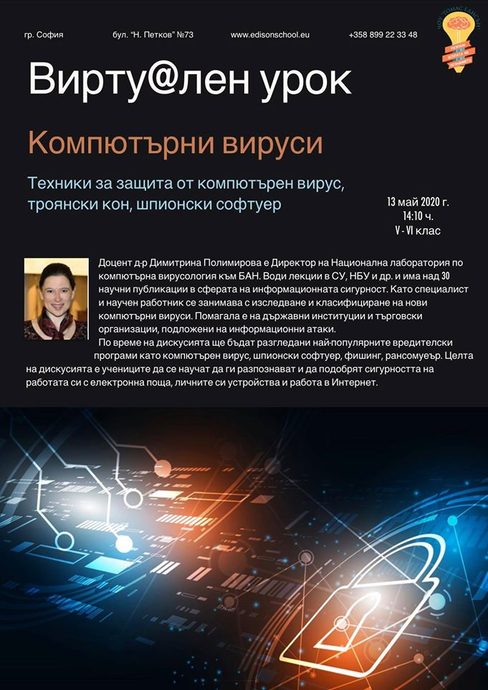
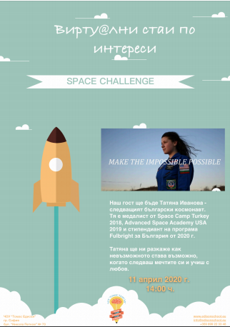


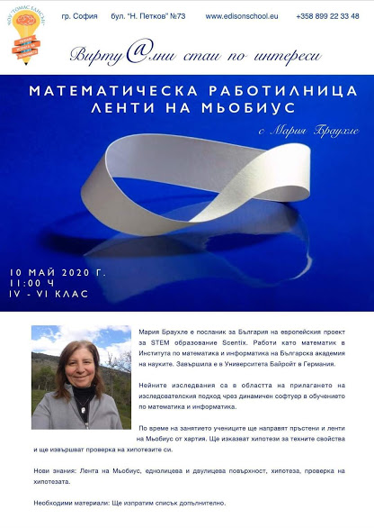
ВИРТУАЛНИ ЛЕКТОРИ

Slide 14

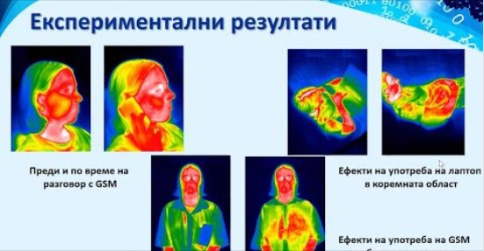
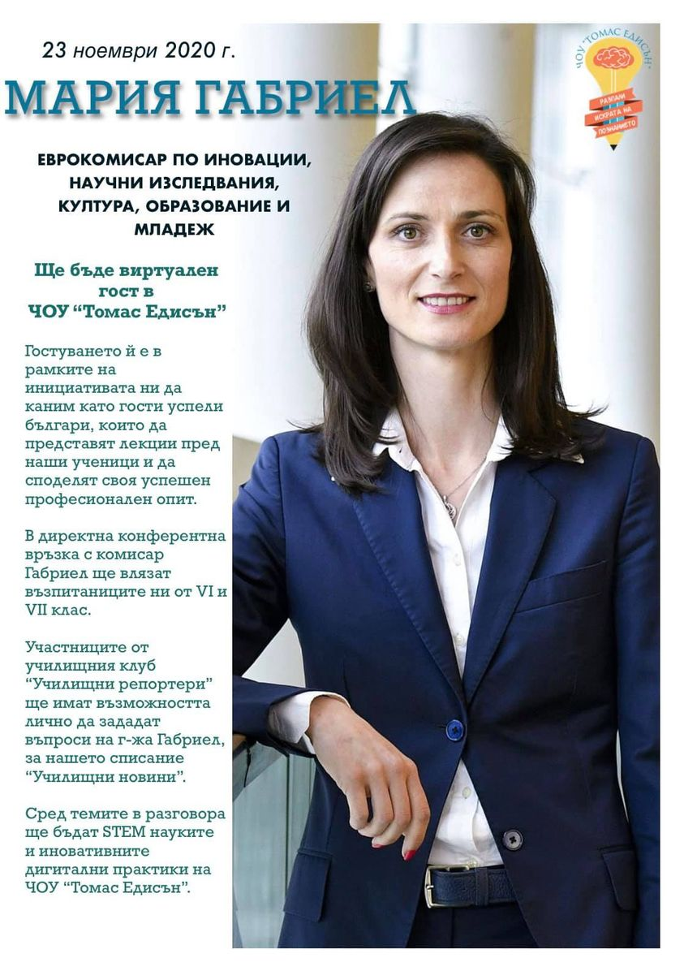

ПУБЛИЧНИ ЛЕКЦИИ

Slide 15
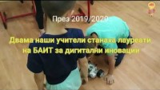
Време за въпроси !

